Slide 1
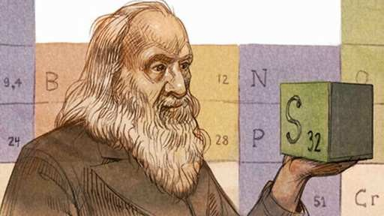
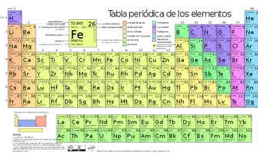
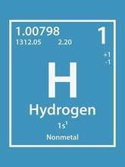

TABLA PERIÓDICA
PROPIEDADES PERIÓDICAS
ELEMENTO Y ÁTOMO
HISTORIA
ORGANIZACIÓN
Durante el siglo XIX, se distinguió similitudes en sus propiedades químicas y físicas de algunos elementos, lo que conllevó a que se establecieran distintas formas de ordenarlos.
Se organizan en 7 filas denominados periodos, lo cuales señalan el nivel de energía de los elementos; y 18 columnas denominadas grupos o familias. De ello se divide dos grandes familias:
FAMILIA REPRESENTATIVA: IA hasta VIIIA.
FAMILIA DE TRANSICIÓN: IB hasta VIIIB.
FAMILIAS: Poseen similar comportamiento químico, ya que poseen la misma cantidad de electrones en su ultima capa (electrones de valencia).
ELEMENTO: Sustancia pura y homogénea que no puede dividirse en partes más pequeñas.
ÁTOMO: Es la parte más pequeña de un elemento, capaz de hacer una reacción química.
Dimitri Mendeléiev distribuyó los elementos en filas y columnas según sus masas atómicas. Sin embargo, la actual tabla periódica se ordena se acuerdo a sus números atómicos.
SEGÚN LA FACILIDAD DE PERDER O GANAR ELECTRONES SE CLASIFICAN EN IONES DE TIPO:
METALES: Fácilmente positivos debido a su capacidad de donar electrones.
SEMIMETALES: Difíciles de ser iones positivos.
NO METALES: Fáciles de ser iones negativos, debido a su capacidad de atraer electrones.
INERTES (GASES NOBLES): No forman iones y no se combinan con otros elementos químicos.
SÍMBOLO QUÍMICO: Son las iniciales del elemento en su idioma original en el que fueron escritos. La única o primera letra siempre debe ir en mayúscula, mientras la segunda en minúscula.
EL TAMAÑO DE ATOMOS: Varían de acuerdo a su radio atómico representado el cual aumenta al descender los grupos y hacia la izquierda de las familias.
ELECTRONEGATIVIDAD: Es la tendencia de los átomos para atraer electrones de otros. Es mayor según se desciende en los grupos y hacia la derecha de los periodos. Su escala fue elaborada por Pauling.

